Slide 1
Laboratorio Inteligencia Artificial
Beycker Alexis Agredo Nicolás Taborda Hoyos

Slide 2
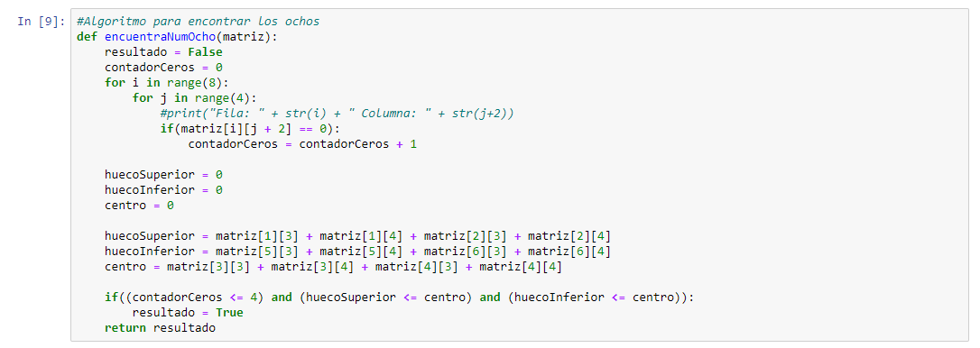
Algoritmo para el numero 8

Slide 3
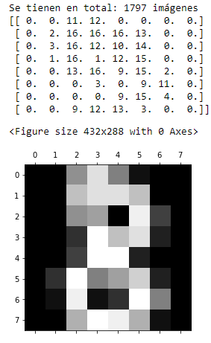
Uno de los patrones que se aplico para encontrar el numero 8, fue que con suma de los cuatro datos encerrados en los recuadros rojos de la imagen.
El patrón fue que la suma de los 4 datos de los extremos no superaba en su mayoría la suma de los 4 datos del recuadro de la mitad.
Otro patrón que se utilizo, fue la aparición de los números 0 en las columnas 2 a 5, en varias imágenes de 8 se encontraban 2 o mínimo 3 ceros en estas dos columnas, por lo tanto se puso la condición de que tenían que aparecer 3 números 0 (sumados) de las columnas 2 a 5,

Slide 4
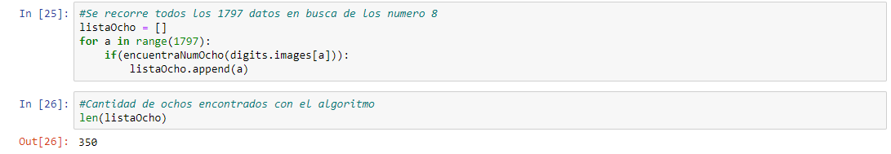
Se recorren los 1797 datos con el algoritmo para reconocer los números 8, y los resultados que da el algoritmo se almacenan en una lista de datos la cual posteriormente nos arrojo que de los 1797 datos, con el algoritmo de reconocimiento, habían 350 números 8.

Slide 5
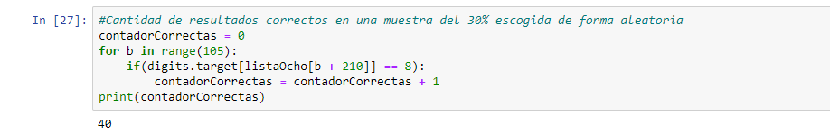
Luego, de los 350 datos recolectados se saca una muestra aleatoria del 30% que es 105 datos, y a esta muestra se verifican cuantos datos corresponden correctamente a un 8.
De los 105 datos, se encontraron correctamente 40 números 8.

Slide 6
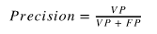
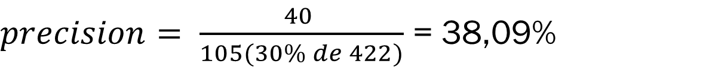
Después, se haya la precisión la cual corresponde al valor encontrado sobre el valor total de los datos (30% de los datos encontrados).
Para el numero 8 tuvimos una precisión del 38,09% ya que:
$precision= \frac{40 }{105(30\% de 422)}$ = 38,09%

Slide 7
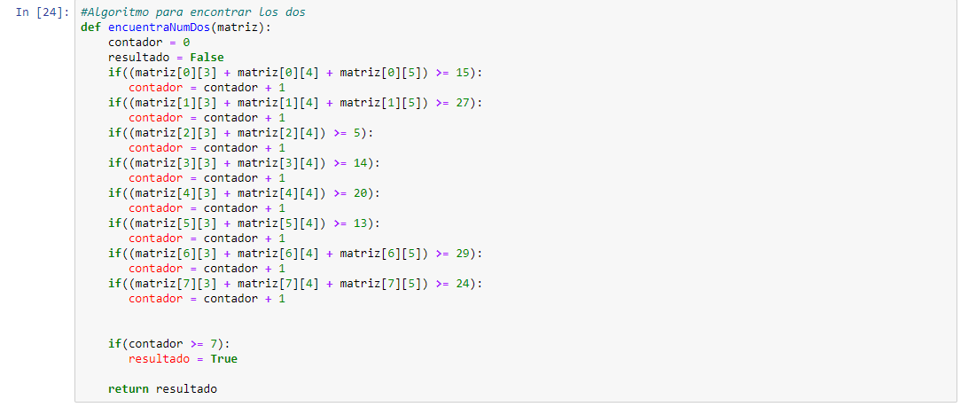
Algoritmo para el numero dos

Slide 8
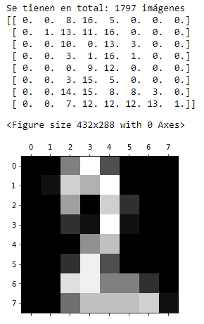
Uno de los patrones que se aplico para encontrar el numero 2, fue que con suma de los cuatro datos encerrados en los recuadros rojos de la imagen.
El patrón fue que la suma de los 16 datos de los extremos su suma era mucho mayor a la suma de los 32 datos sobrantes.

Slide 9
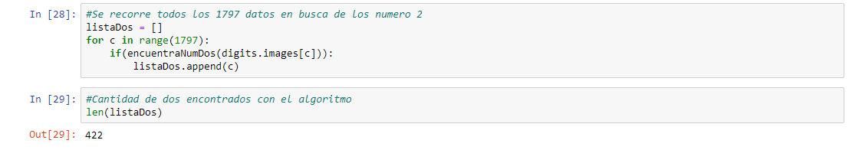
Se recorren los 1797 datos con el algoritmo para reconocer los números 2, y los resultados que da el algoritmo se almacenan en una lista de datos la cual posteriormente nos arrojo que de los 1797 datos, con el algoritmo de reconocimiento, habían 422 números 2.

Slide 10
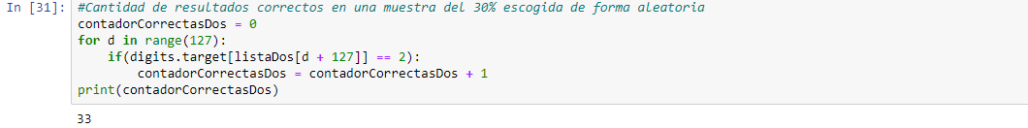
Luego, de los 422 datos recolectados se saca una muestra aleatoria del 30%, que es 127 y a esta muestra se verifican cuantos datos corresponden correctamente a un 2.
De los 127 datos, se encontraron correctamente 33 números 2.

Slide 11
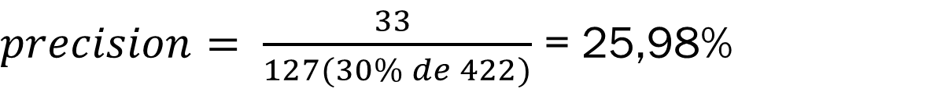
Después, se haya la precisión la cual corresponde al valor encontrado sobre el valor total de los datos (30% de los datos encontrados).
Para el numero 2 tuvimos una precisión del 25,98% ya que:
$precision= \frac{33 }{127(30\% de 422)}$ = 25,98%

